Slide 1


Slide 2
导航关键词图片视频优化
本节知识点
  导航关键词优化
  图片优化
  视频优化

Slide 3
导航关键词图片视频优化
学习目标
  掌握导航关键词优化
  掌握图片优化
  掌握视频优化

Slide 4
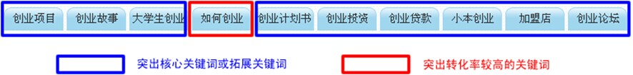
导航关键词图片视频优化
如何优化导航关键词
  导航位置的关键词很重要
  1，要突出核心关键词或者拓展关键词；
  2，突出转化率较高的关键词。
Notes:
1，很多商业站点的导航喜欢采取“新闻中心”这样的名字，要知道，新闻中心作为一个 词，具有很高的搜索量，但对于一个站点，只要他不是搜狐，那么他就应该改成“环保新闻“或者“金融新闻”，至少，包含环保这样的专业关键词，或者公司名关键词。，
2，另外，由于导航条对应的页面应该是栏目列表页，总体来说其权重是高于内页的，对应该频道的关键词，那么我们在导航条的关键词部署上还应该考虑适当增加1～3个”如何创业“”小本创业项目“这样的栏目名称。

Slide 5
导航关键词图片视频优化
如何优化图片
  1，补充完善图片的ALT信息，最好使用带有目标关键词的描述；
  2，图片周围应该有关于图片信息描述，描述内容围绕图片内容所确定的关键词展开；
  3，图片所在的页面标题和URL应该包含图片信息中提炼的关键词。

Slide 6
导航关键词图片视频优化
如何优化视频
  借助第三方平台——优酷
Notes:
把视频上传到优酷上，然后调用优酷上的视频代码可以了，把原文件放在优酷的空间服务器上，减轻我们空间服务器的负担。
访问速度快，易收录。

Slide 7
导航关键词图片视频优化
实训任务
  优化一个网站的导航关键词、图片、视频。

Slide 8
谢谢！

